Slide 1
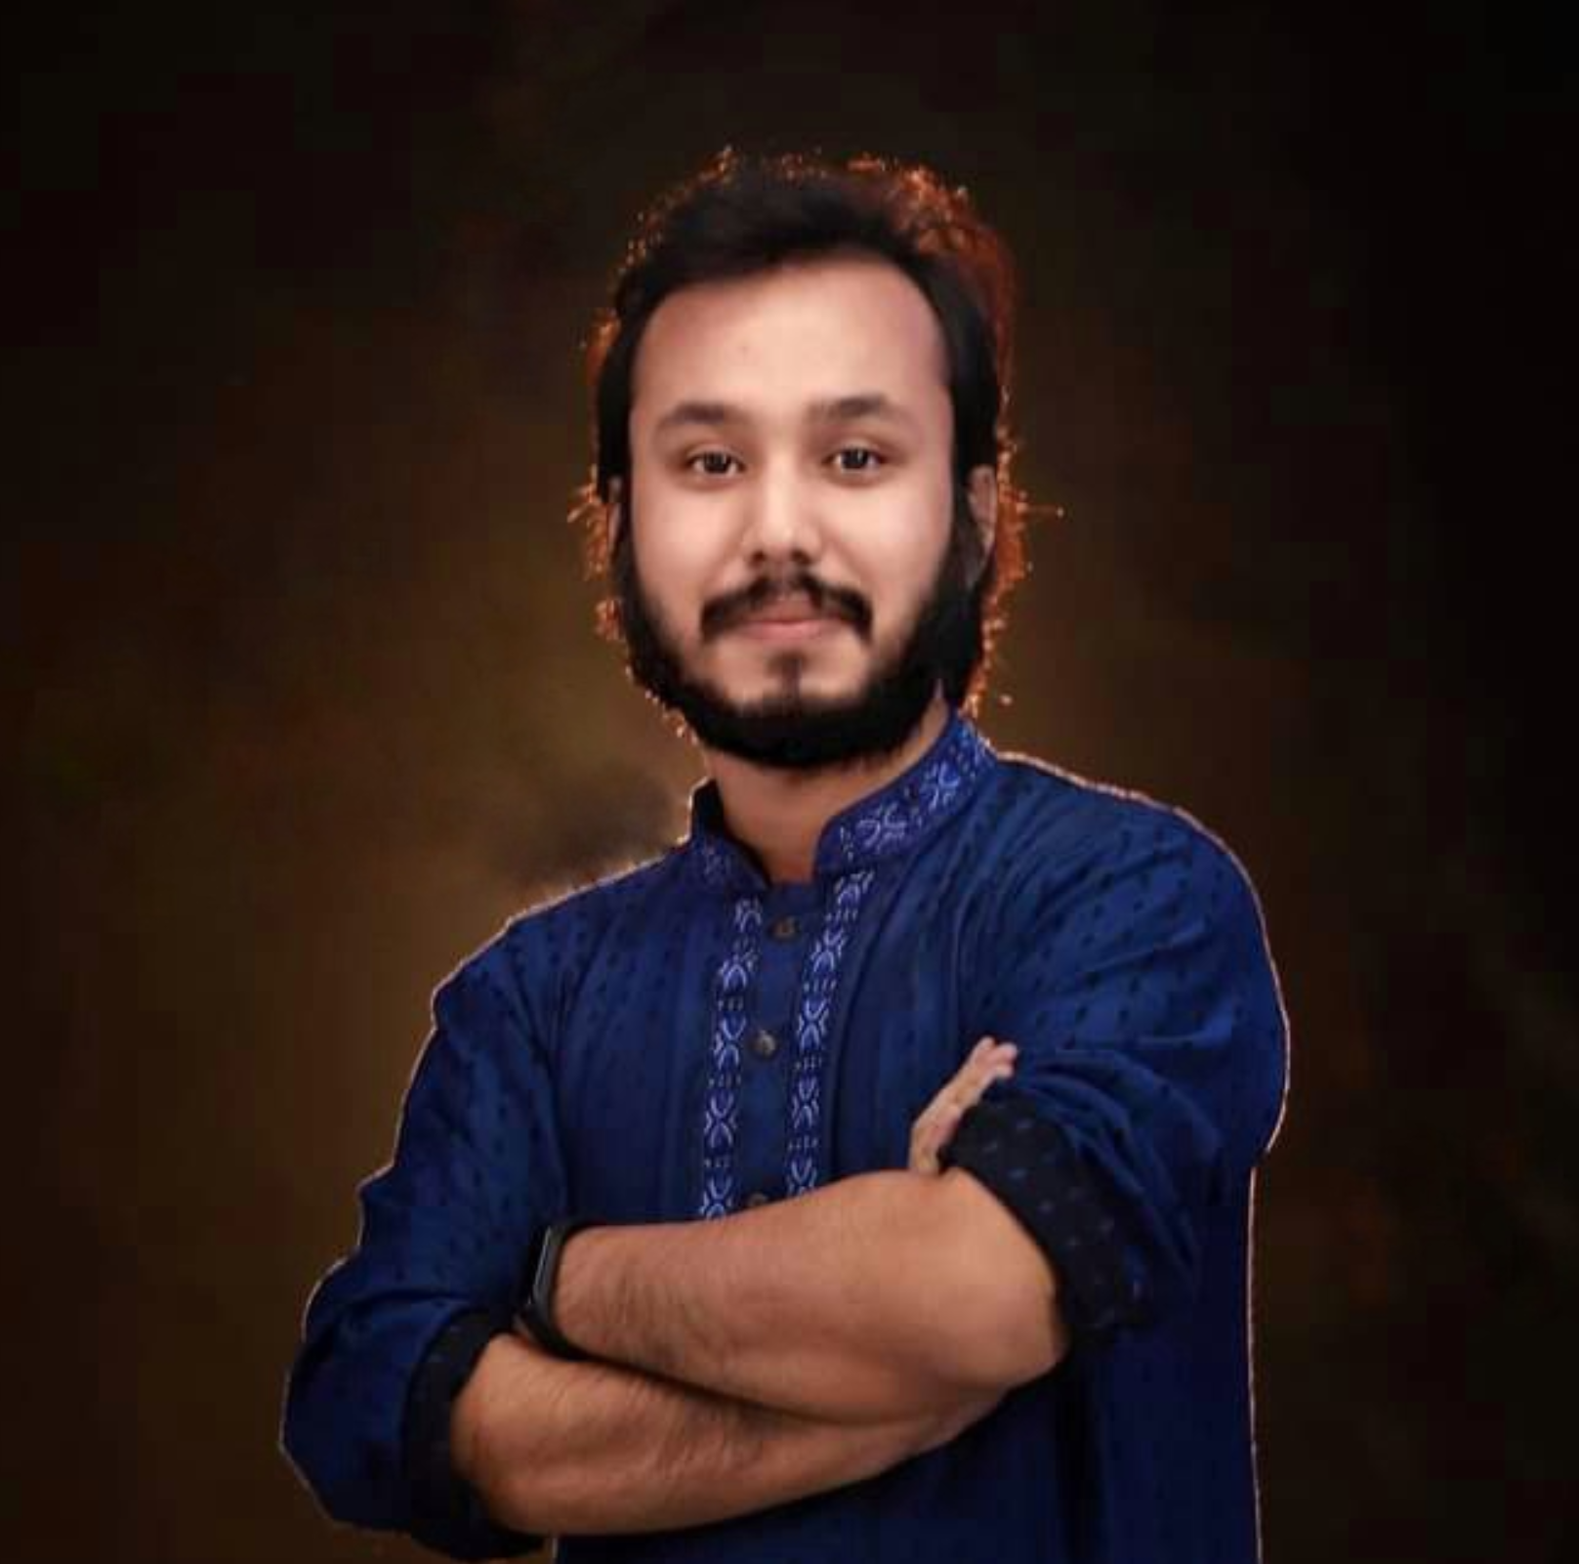
Kowshique Roy
HSC ICT
Information and Communication Technology
তথ্য ও যোগাযোগ প্রযুক্তি
অধ্যায় ৩য়ঃ সংখ্যা পদ্ধতি ও ডিজিটাল ডিভাইস
পাঠ ৭ : বুলিয়ান এলজেবরা ও ডিজিটাল ডিভাইস
Whatsapp: 01765236683 Mail: kowshiqueroy@gmail.com Youtube: Dadar Class দাদার ক্লাস

